Slide 1
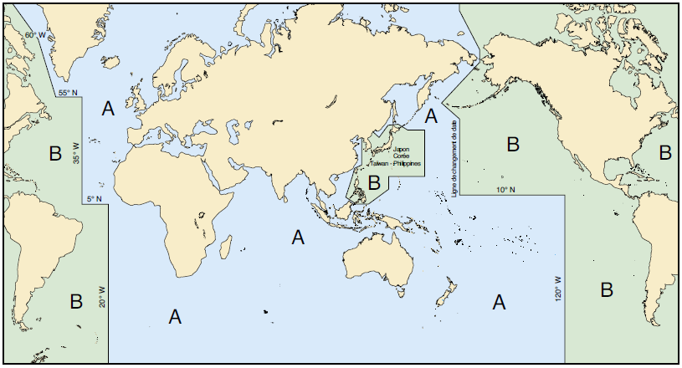
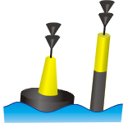
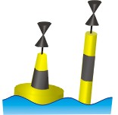
Les marques de balisage
Région de navigation
Marques latérales
Marques cardinales
Autres marques
Balisage des plages

Slide 2
Région de navigation
Système de balisage maritime de l’AISM, régions A et B
L'Association internationale de signalisation maritime
Région A : en revenant au port
Région B : en sortant du port

Slide 3
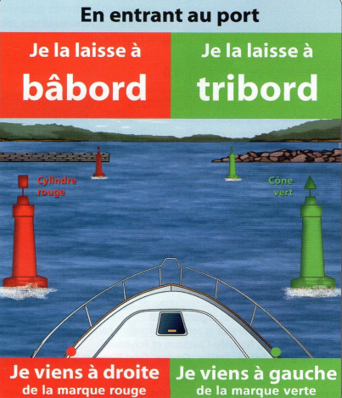
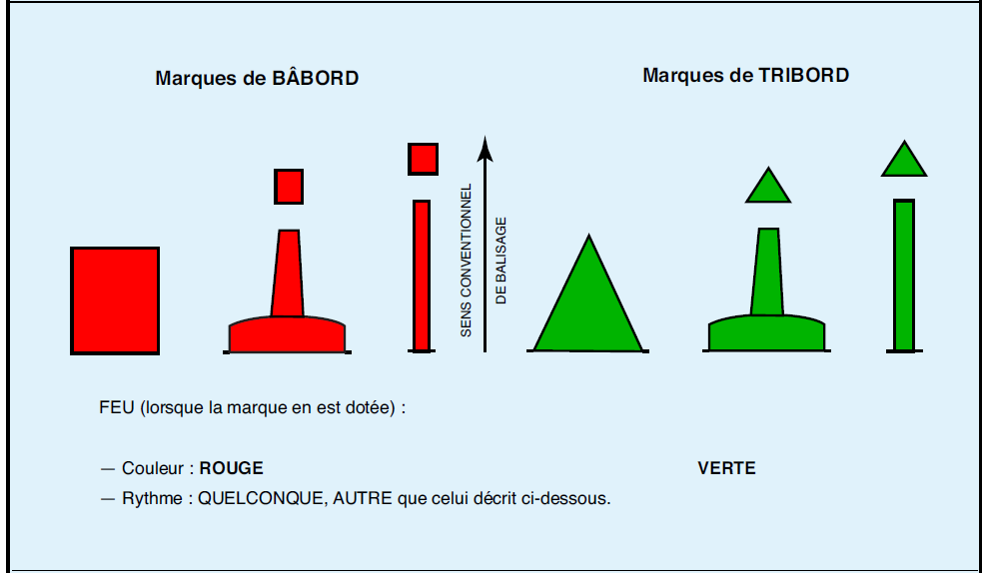
Marques latérales
Marques latérales
Babord
Cylindrique
Rouge
Tribord
Conique
Vert
BaCyRouge et TriCoVert

Slide 4
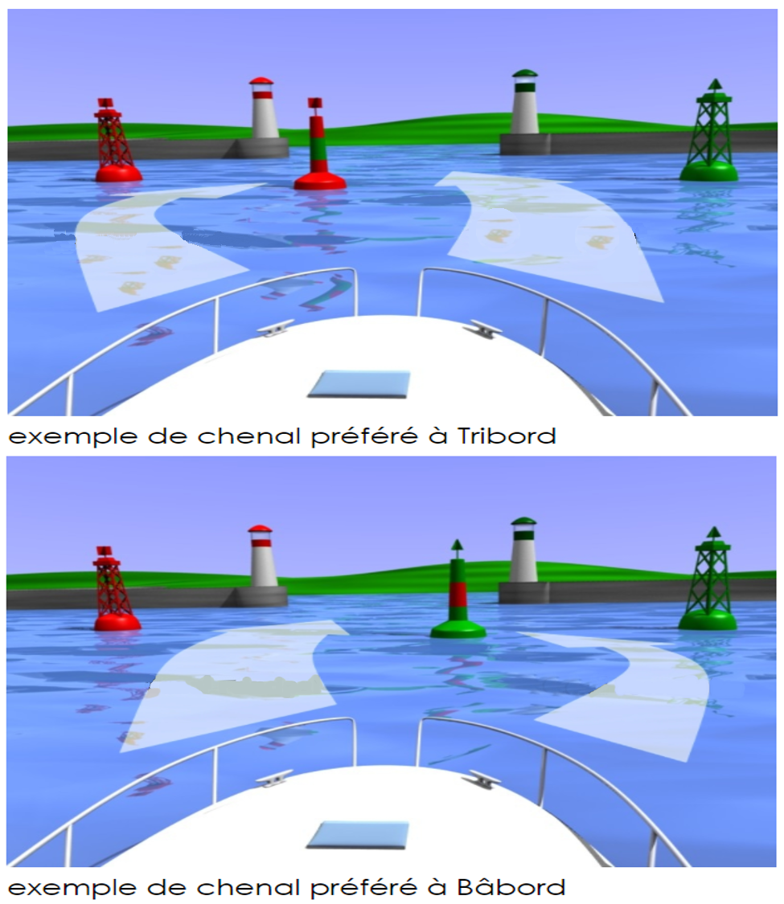
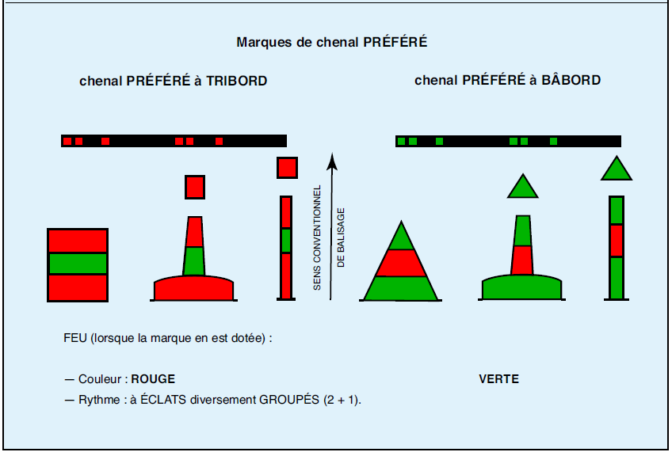
Marques latérales
Marques latérales de chenal préféré
Préféré
Préféré

Slide 5
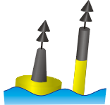
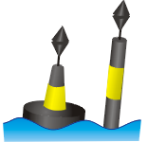
Marques Cardinales
Marques cardinales
La disposition des couleurs et des triangles indique de quel côté laisser la balise
Les marques cardinales sont au nombre de quatre et servent à baliser un danger par rapport à un point cardinal.
NORD
NORTH
Danger
OUEST
WEST
EST
EAST
Les triangles indiquent la position de la couleur noire
EST
AST
SUD
SOUTH

Slide 6
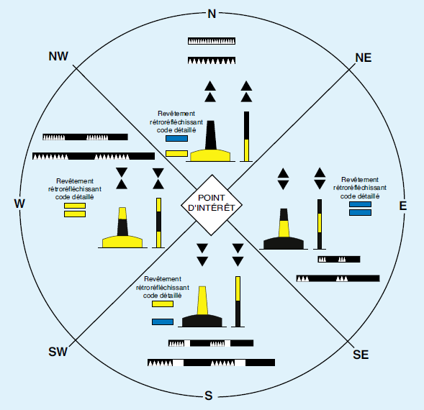
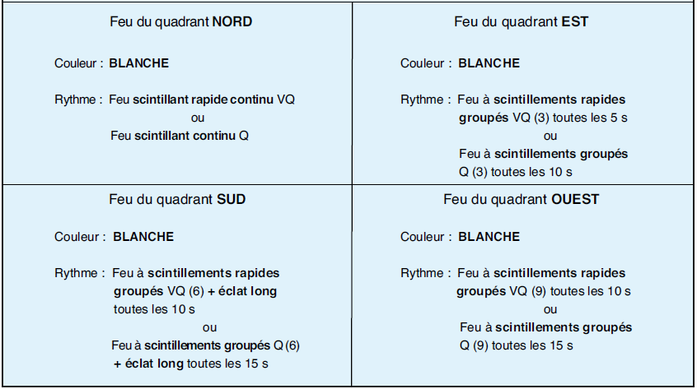
Marques Cardinales
Marques cardinales
Danger

Slide 7
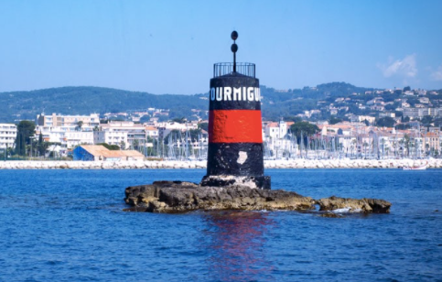
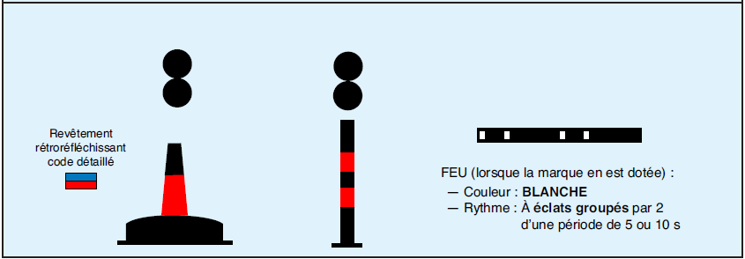
Autres Marques
Marque de danger isolé
Une marque de danger isolé indique un danger isolé d’étendue limitée autour duquel les eaux sont saines.

Slide 8
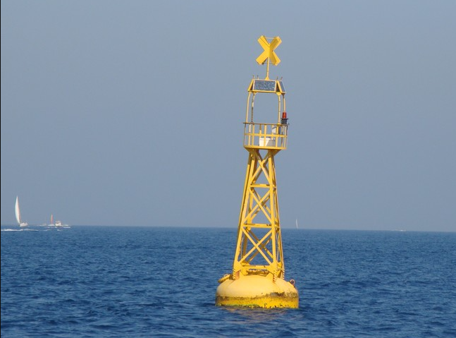
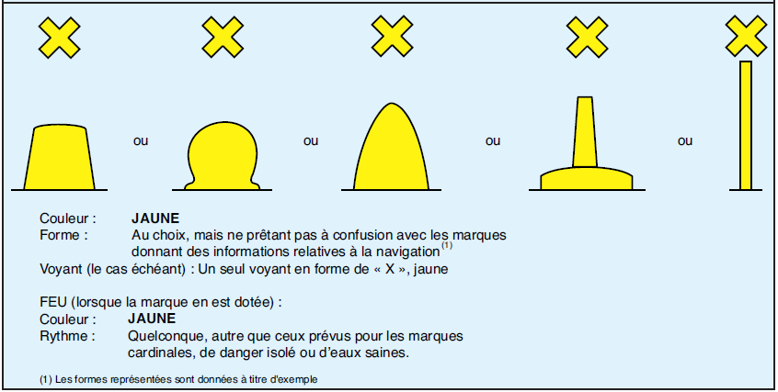
Autres Marques
Marque spéciale
Ces marques n’ont pas pour but principal d’aider la navigation mais elles indiquent une zone spéciale ou une configuration mentionnée dans les documents nautiques appropriés.

Slide 9
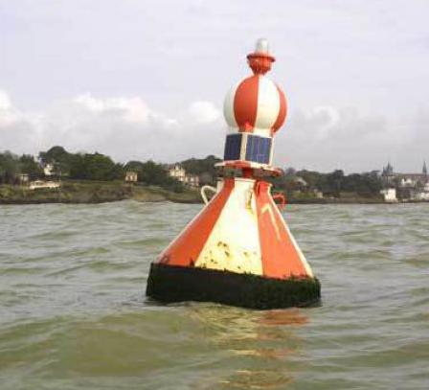
Autres Marques
Marque d’eau saine
Une marque d’eaux saines indique que les eaux sont saines tout autour d’elle.
Une marque d’eaux saines sert à définir l’axe d’un chenal et le milieu du chenal.

Slide 10
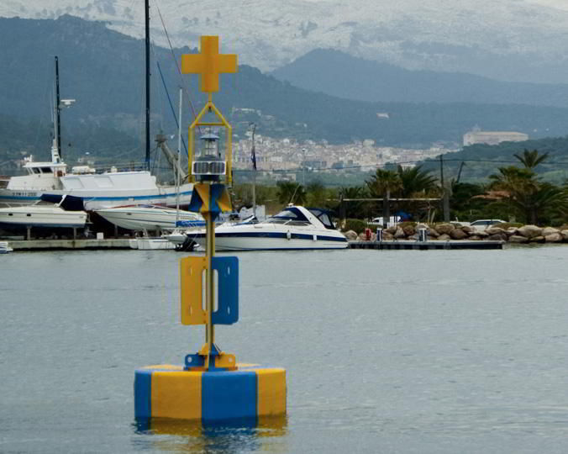
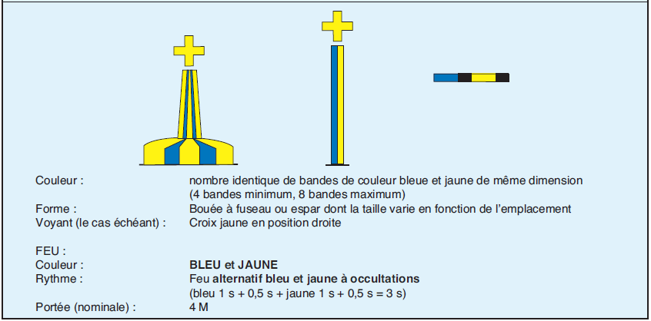
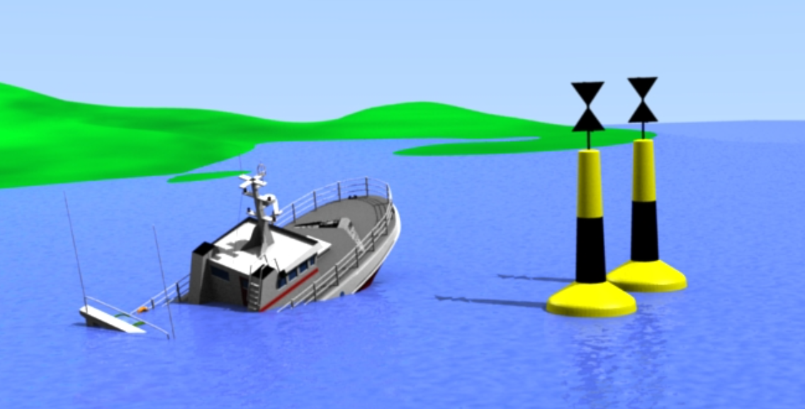
Autres Marques
Les dangers nouveaux sont généralement signalés par des marques cardinales ou latérales, parfois par des marques de danger isolé. Une bouée d’épave en cas d’urgence peut également être utilisée
Marques de dangers nouveaux
L’expression « danger nouveau » est utilisée pour désigner les obstructions découvertes récemment qui ne sont pas encore indiquées dans les documents nautiques.
Si le service responsable estime que le danger est particulièrement grave, au moins une des marques utilisées est doublée aussitôt que possible.

Slide 11
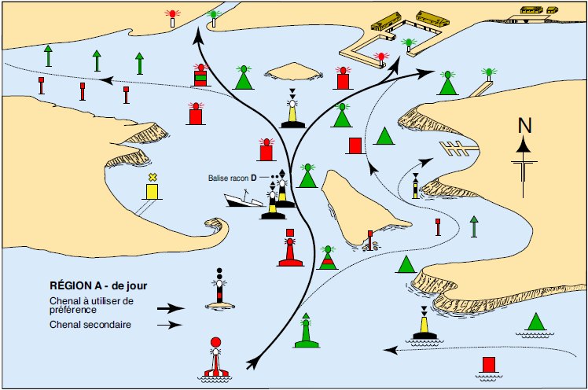

Slide 12
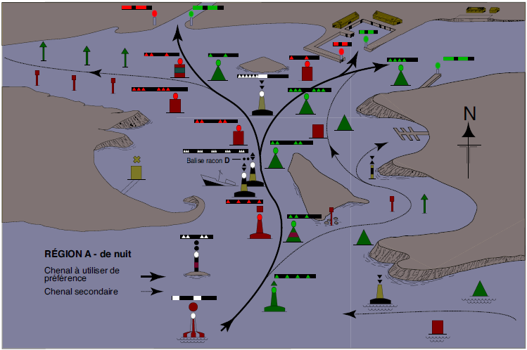

Slide 13
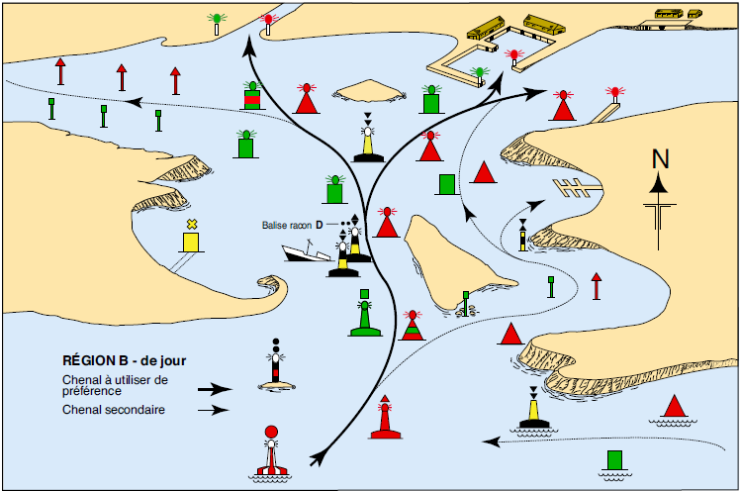
Région A
Région B

Slide 14
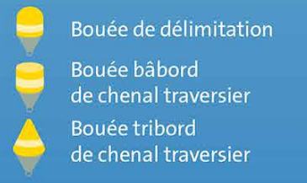
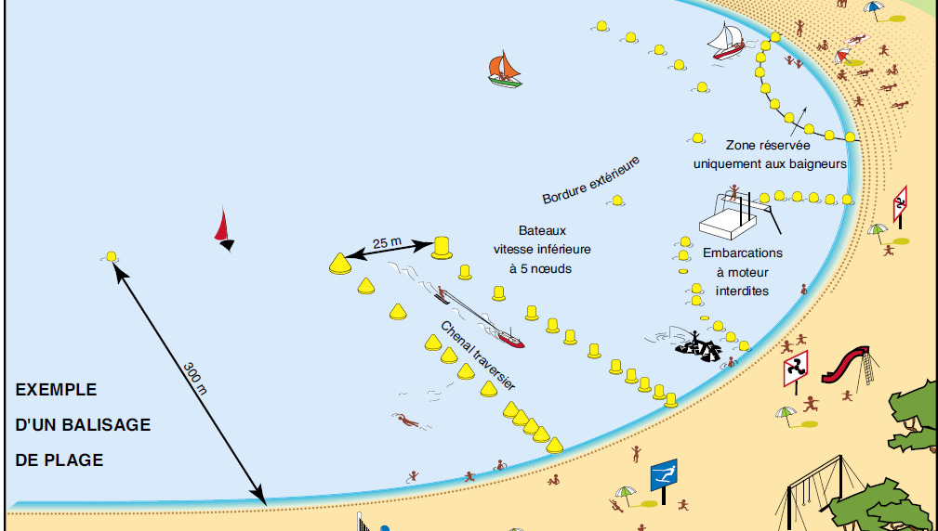
Balisage des plages
Les zones de protection définies peuvent être :
- réservées exclusivement aux baigneurs.
- interdites aux engins à moteurs.
- affectées à tel ou tel type d’activité.
Balisage des plages en mer
ZRUB : Zone Réservée Uniquement à la Baignade
ZIEM : Zone Interdite aux Embarcations à Moteur

Slide 15
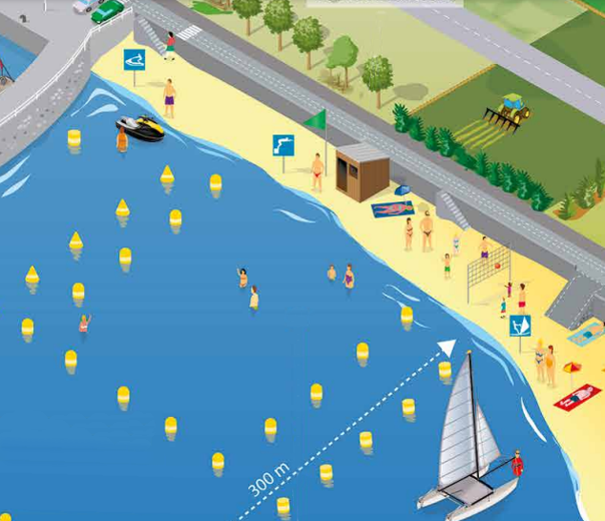
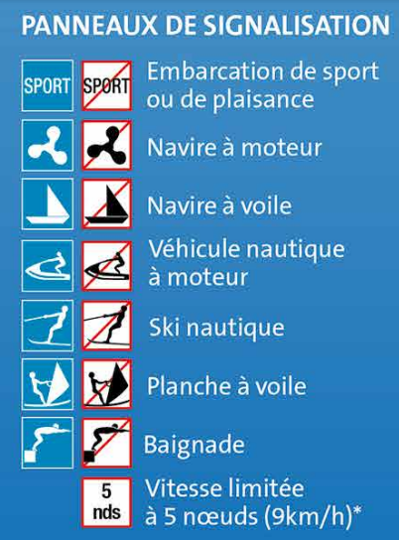
Balisage des plages
Balisage des plages à terre

